Slide 1
Predicción de la covid-19 en españa
Javier Córdoba Romero
Juan José Corroto Martín

Slide 2
Modelos epidemiológicos
Dividen a la población en compartimentos
Definen las leyes que dominan la transición
Modelan la evolución de una enfermedad infecciosa
Dinámicas vitales

Slide 3
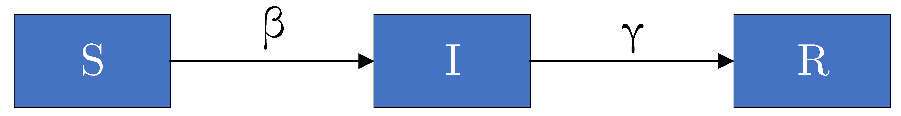
Modelo SIR
Primer modelo descrito
Tres compartimentos

Slide 4
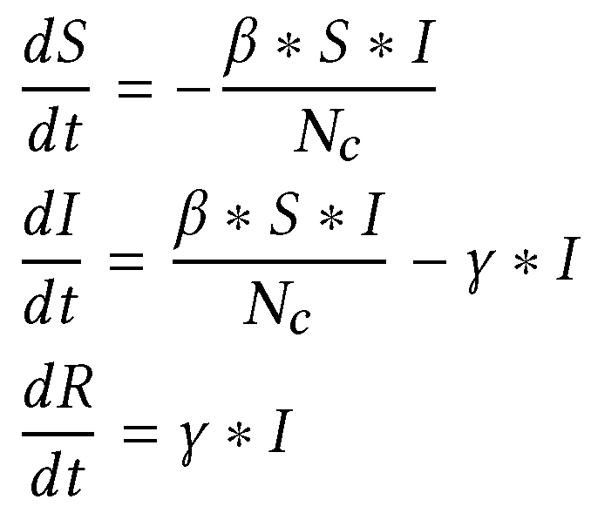
Definición matemática
Primer modelo descrito
Tres compartimentos
Sistema de ecuaciones diferenciales
Modelos derivados

Slide 5
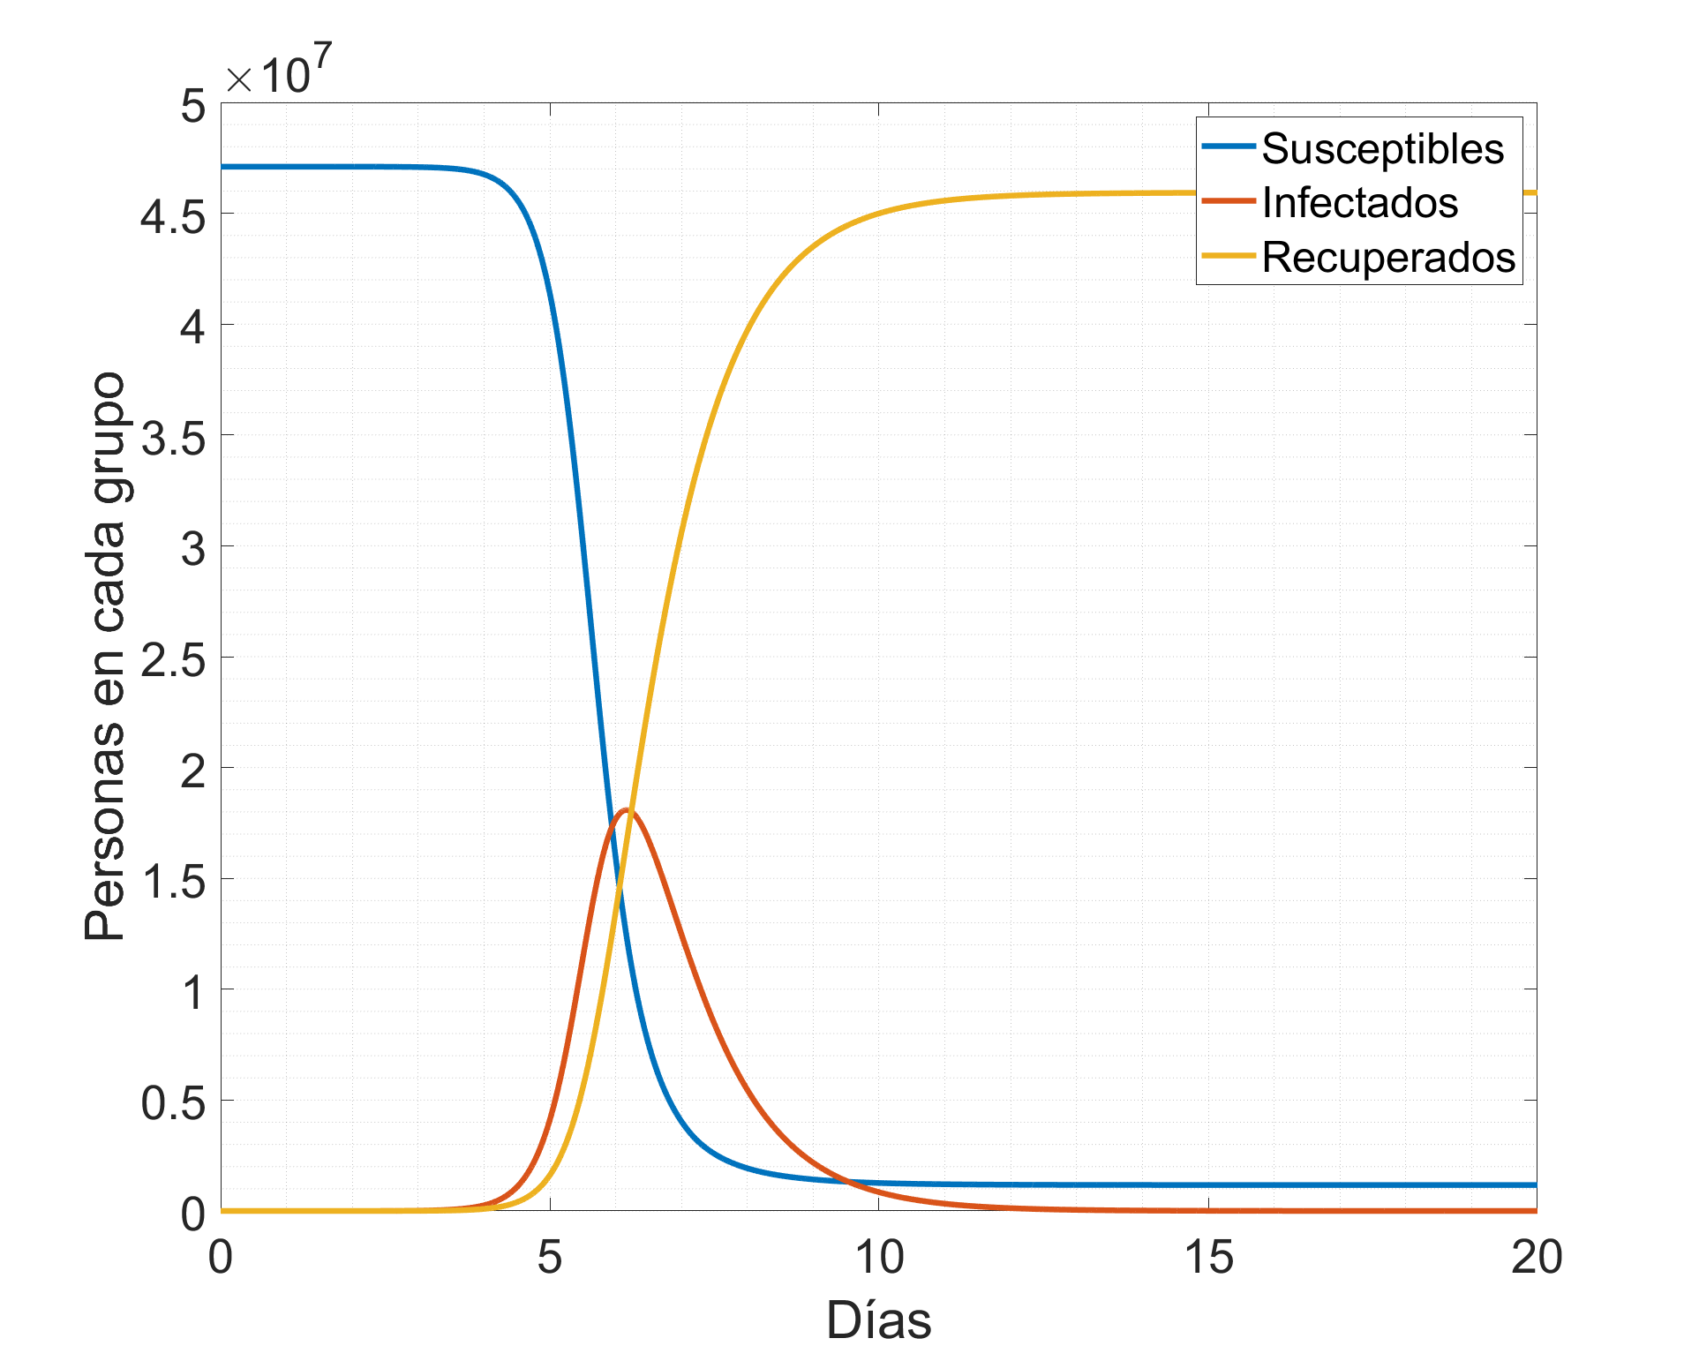
Solución numérica
Número de individuos en cada instante t

Slide 6
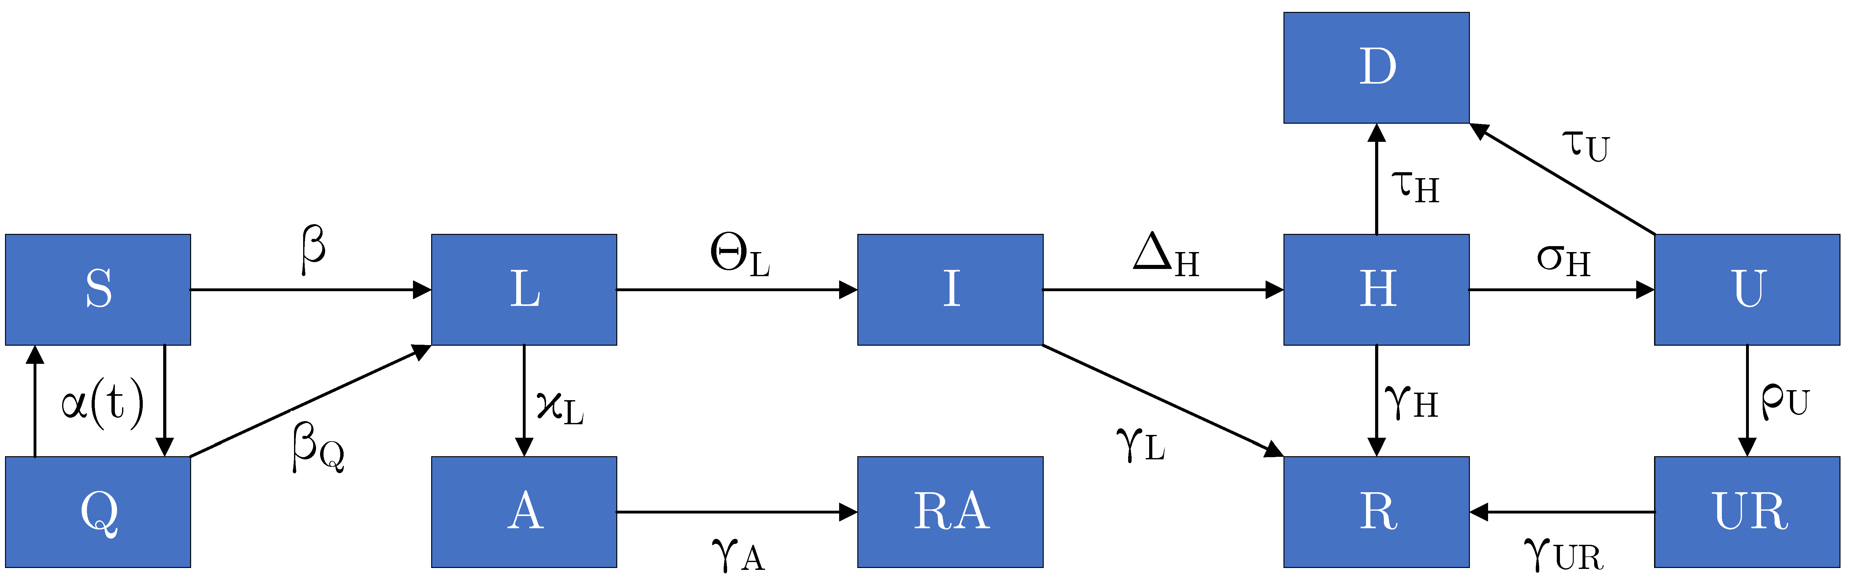
Nuestro modelo
Intentamos incorporar todas las mejoras
11 compartimentos
16 parámetros

Slide 7
Nuestro modelo
Intentamos incorporar todas las mejoras
11 compartimentos
16 parámetros
Posibilidad de modelar muchos escenarios
Explicabilidad

Slide 8
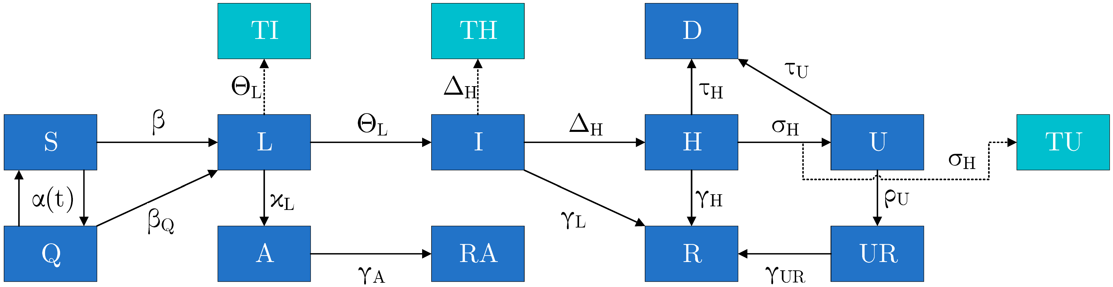
Modificaciones necesarias
Adaptar el modelo a los datos disponibles
Datos → Acumulados
Modelo → Activos

Slide 9
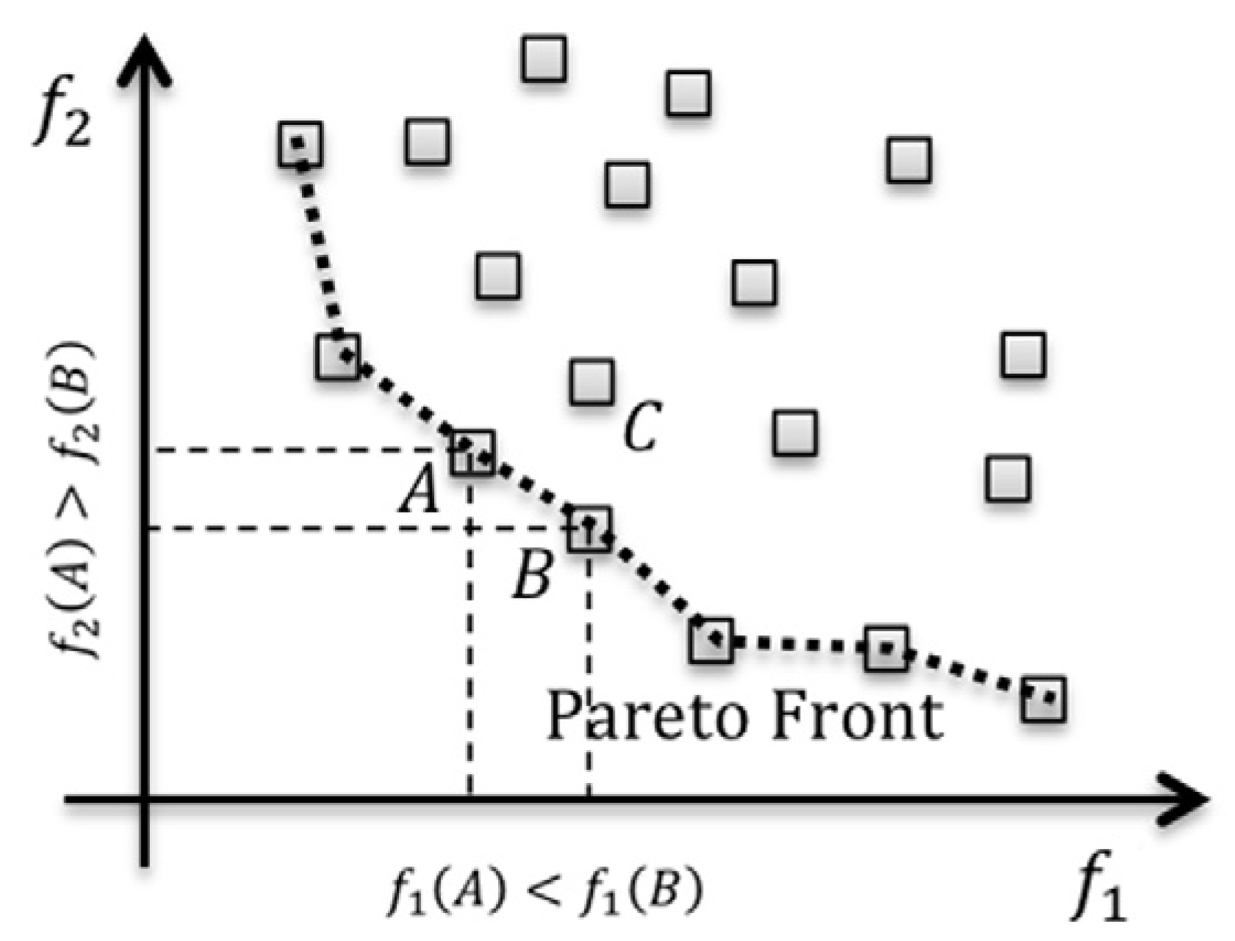
Problemas de optimización
Uniobjetivo
Multiobjetivo
Solución óptima de Pareto
Frontera de Pareto
Pareto frontier for job execution and data transfer time in hybrid clouds
Javid Taheri, Albert Y. Zomaya, Howard Jay Siegel, Zahir Tari

Slide 10
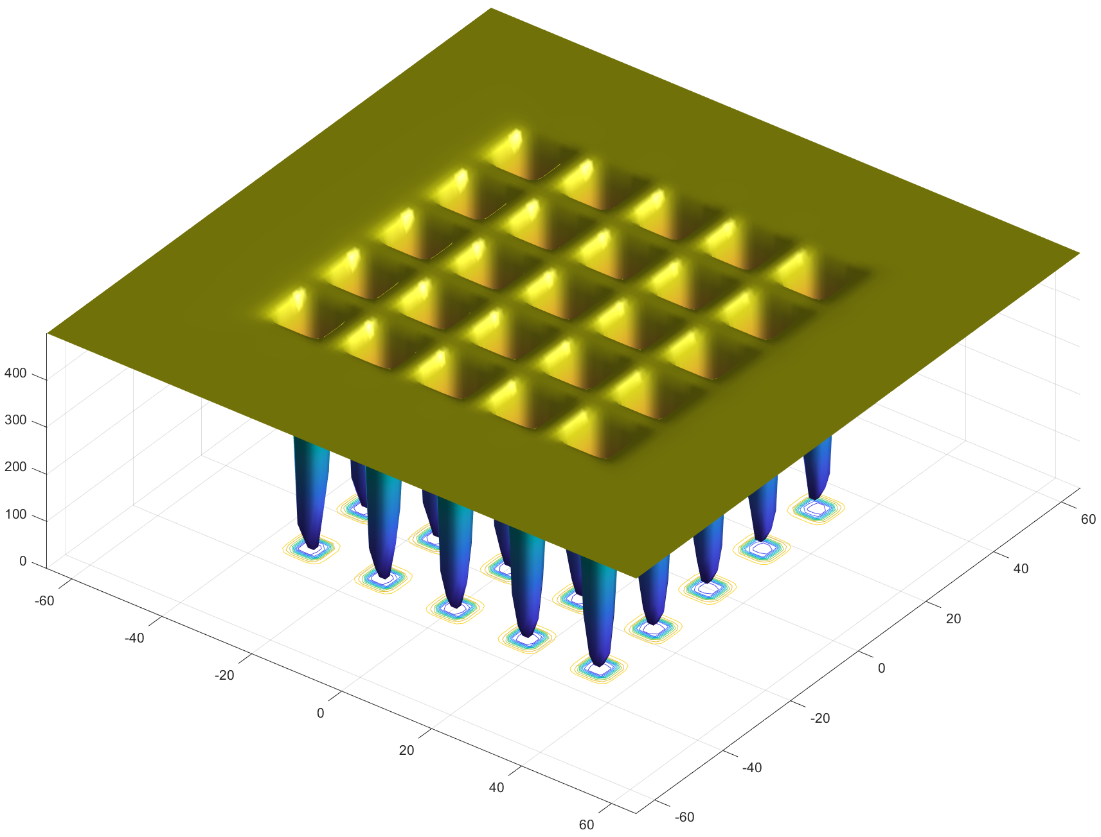
Elección de método de optimización
Modelo con muchas dimensiones
Problema de mínimos locales
¿Cómo se puede resolver?
Métodos de optimización global
Métodos de optimización híbridos
Elección de la función de pérdida

Slide 11
Métodos de optimización escogidos
Uniobjetivo
Con RECM
Con RECMN
Multiobjetivo
Con RECM
Con RECMN

Slide 12
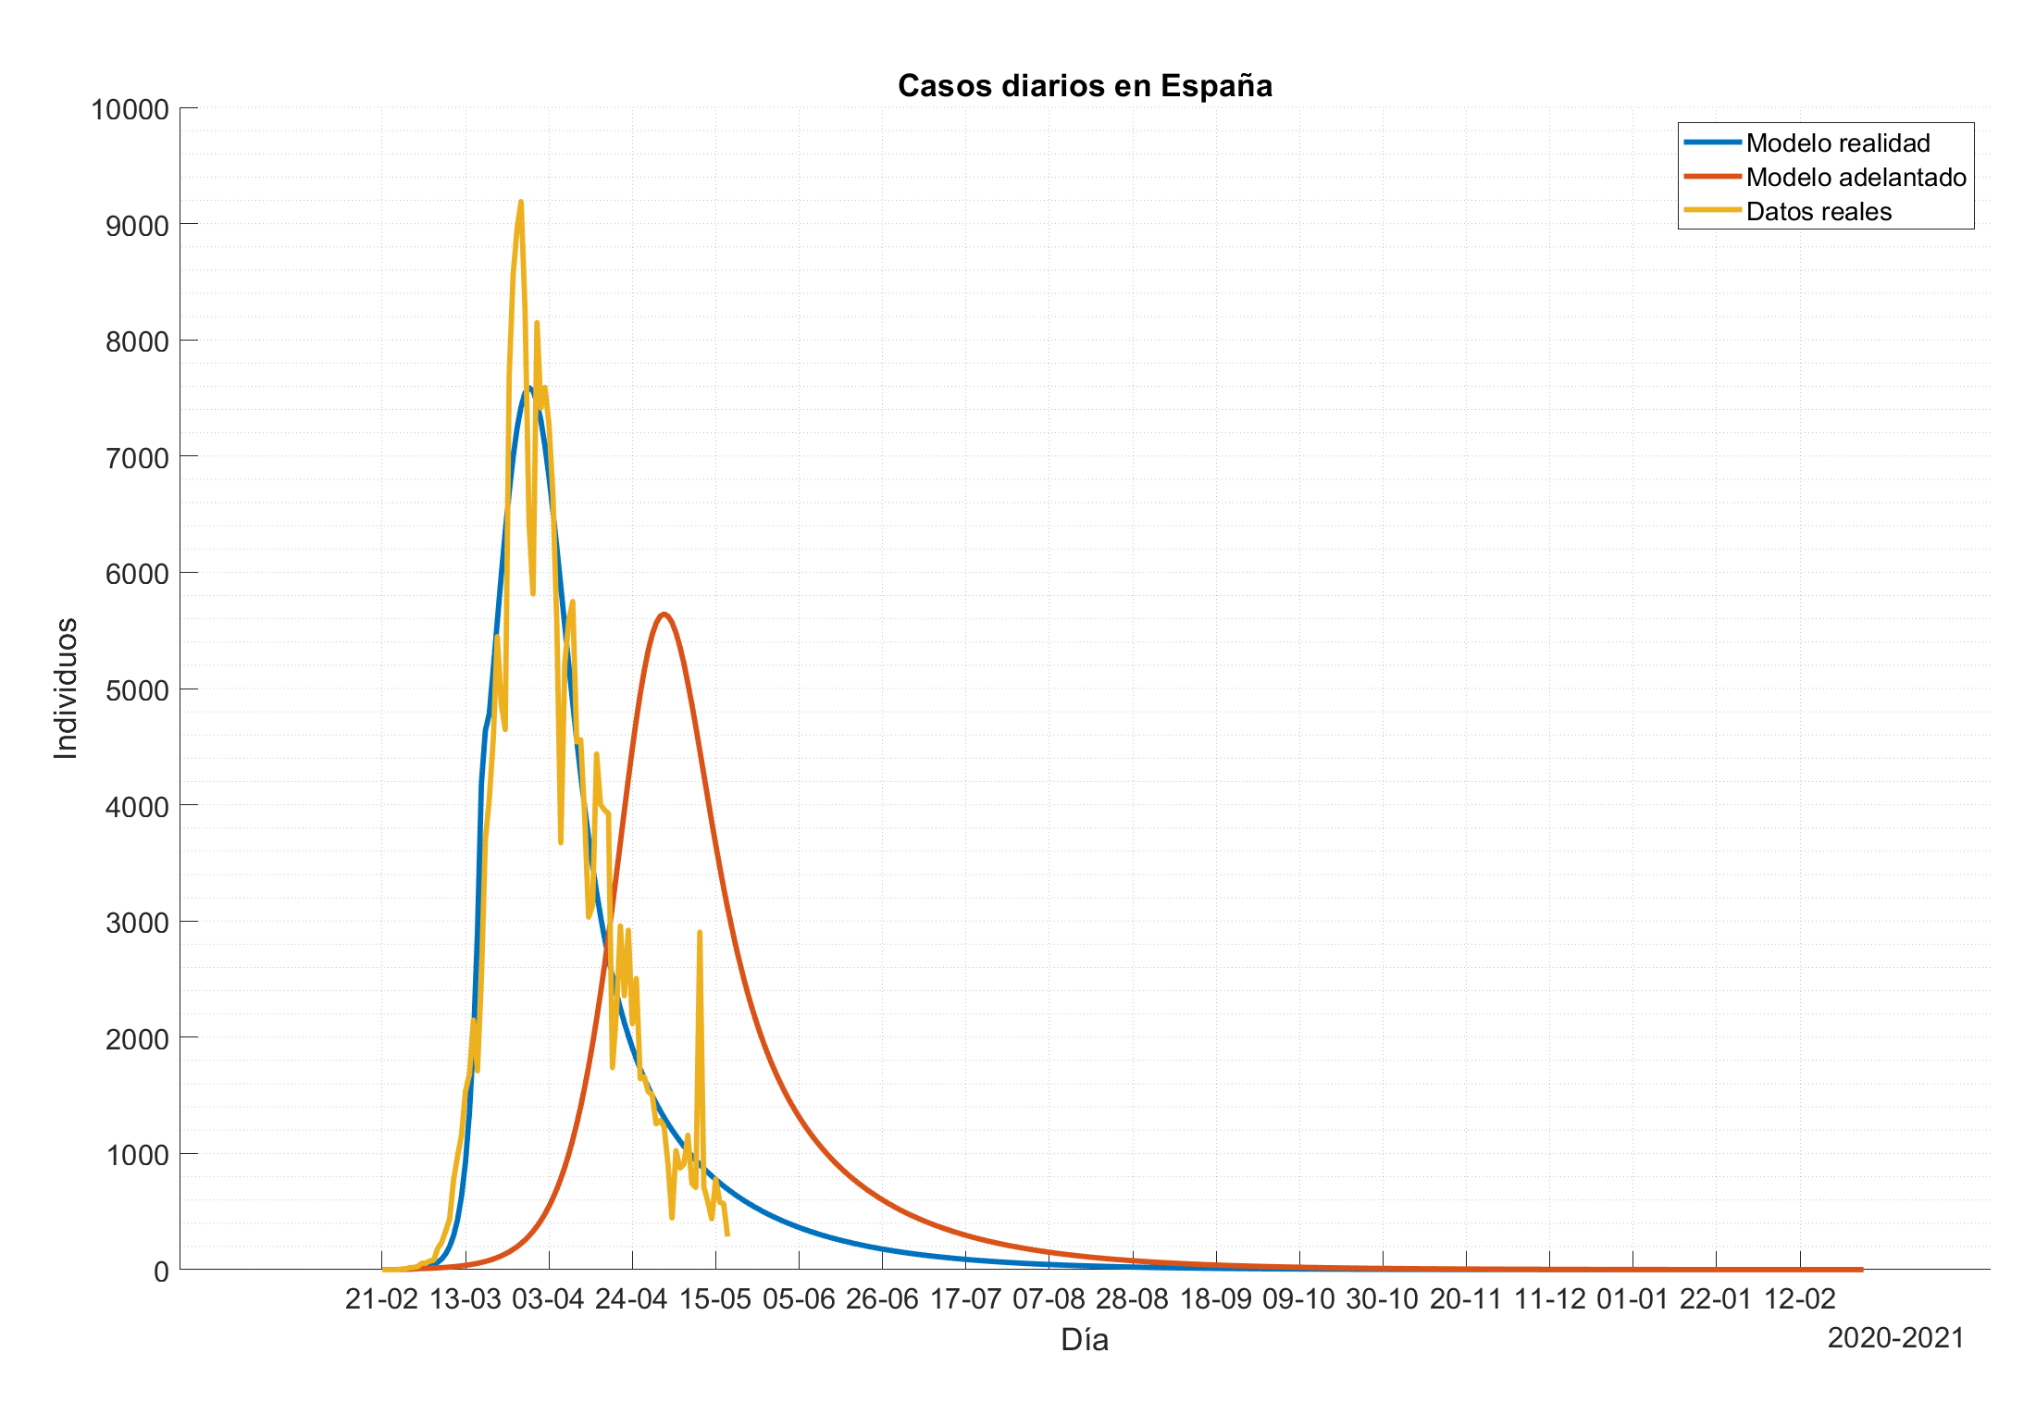
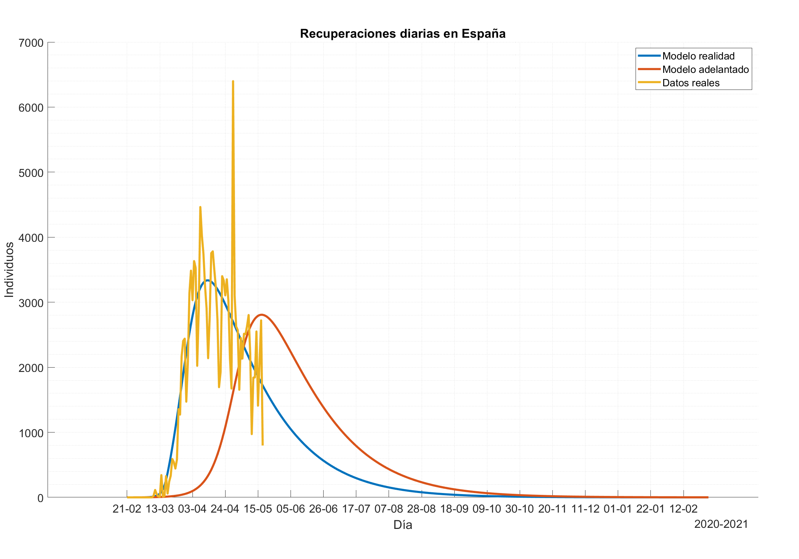
Resultados
Mejores resultados: Uniobjetivo con RECM

Slide 13
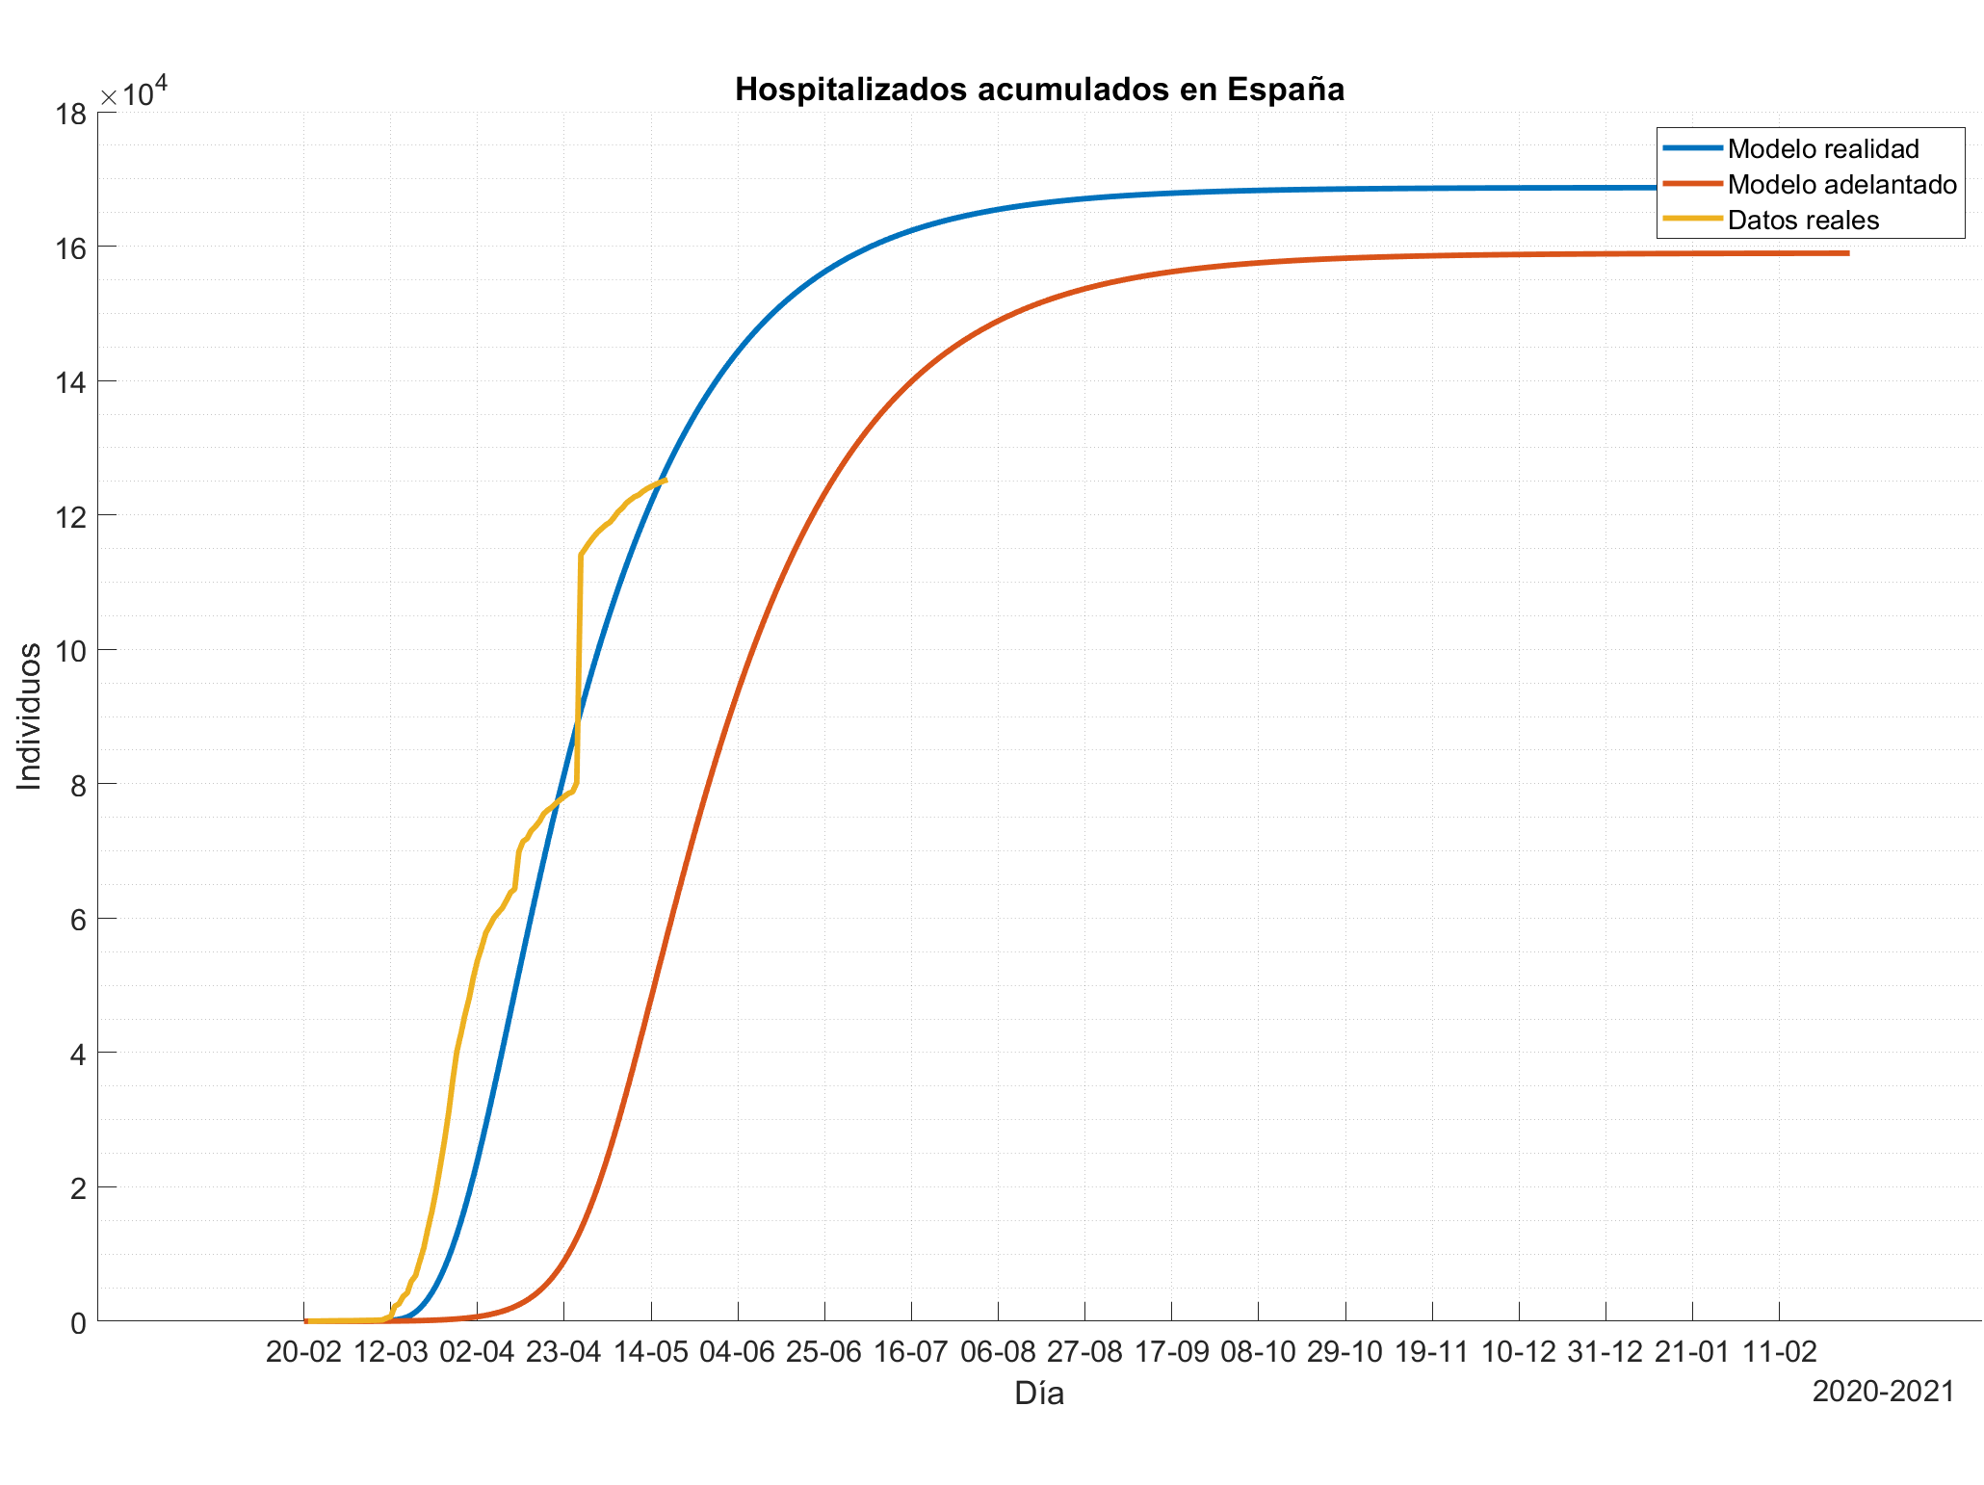
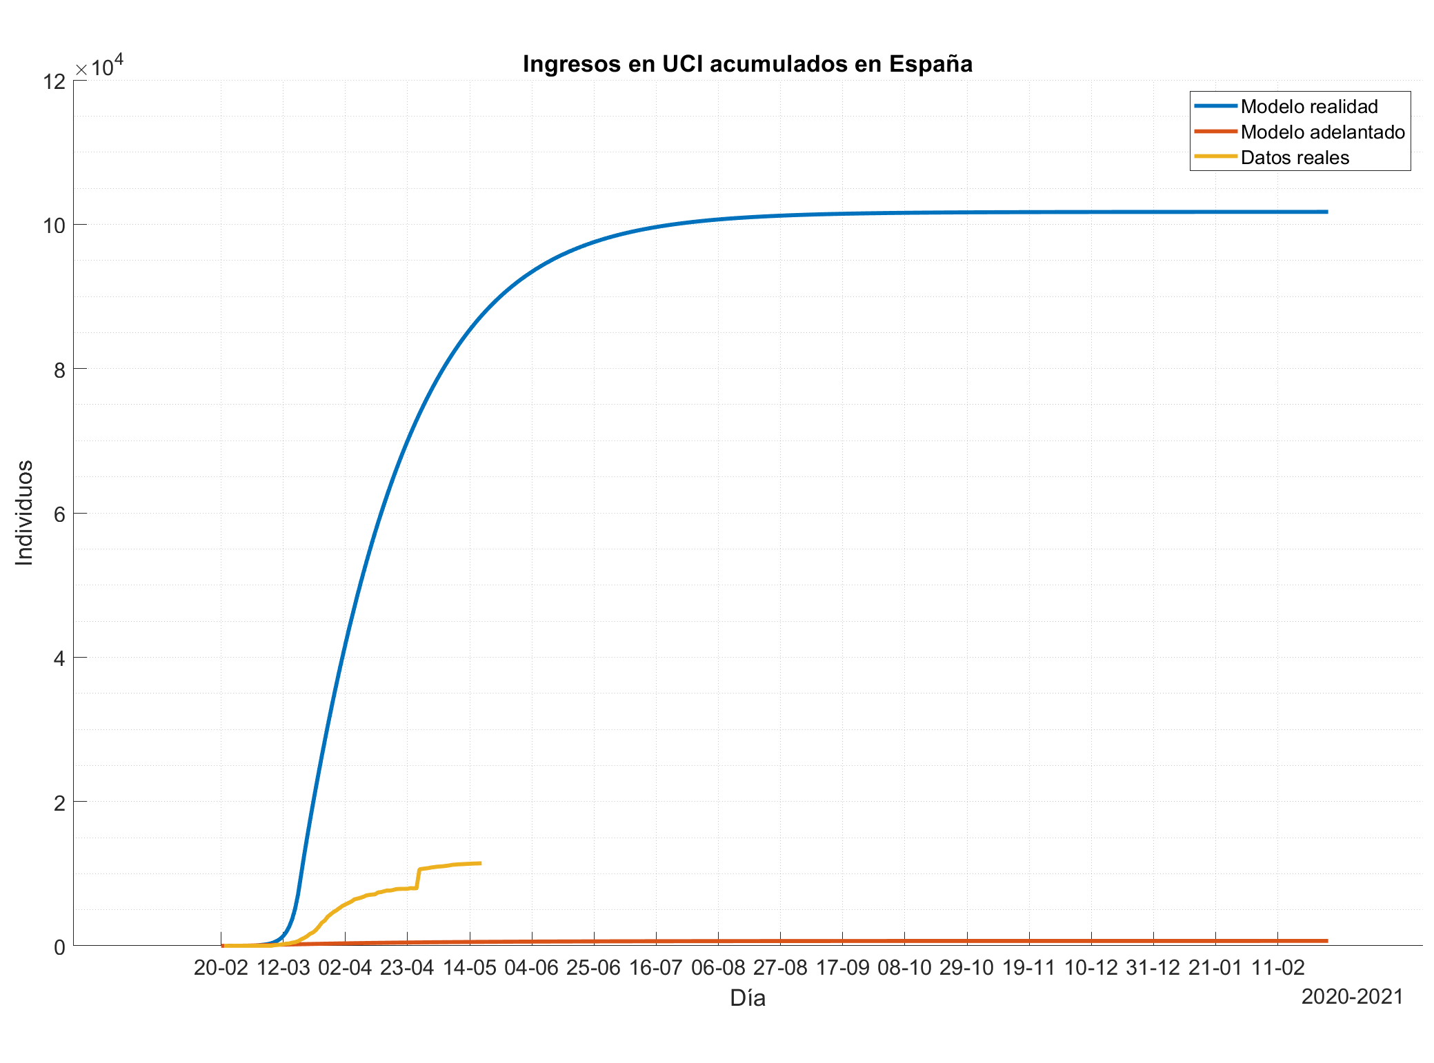
Resultados
Mejores resultados: Uniobjetivo con RECM

Slide 14
Posibles usos
Comprobar efectos de la cuarentena
Analizar los efectos de la trazabilidad de contactos
Modelar, a priori, una desescalada

Slide 15
¿Cuarentena el 1 de marzo?

Slide 16
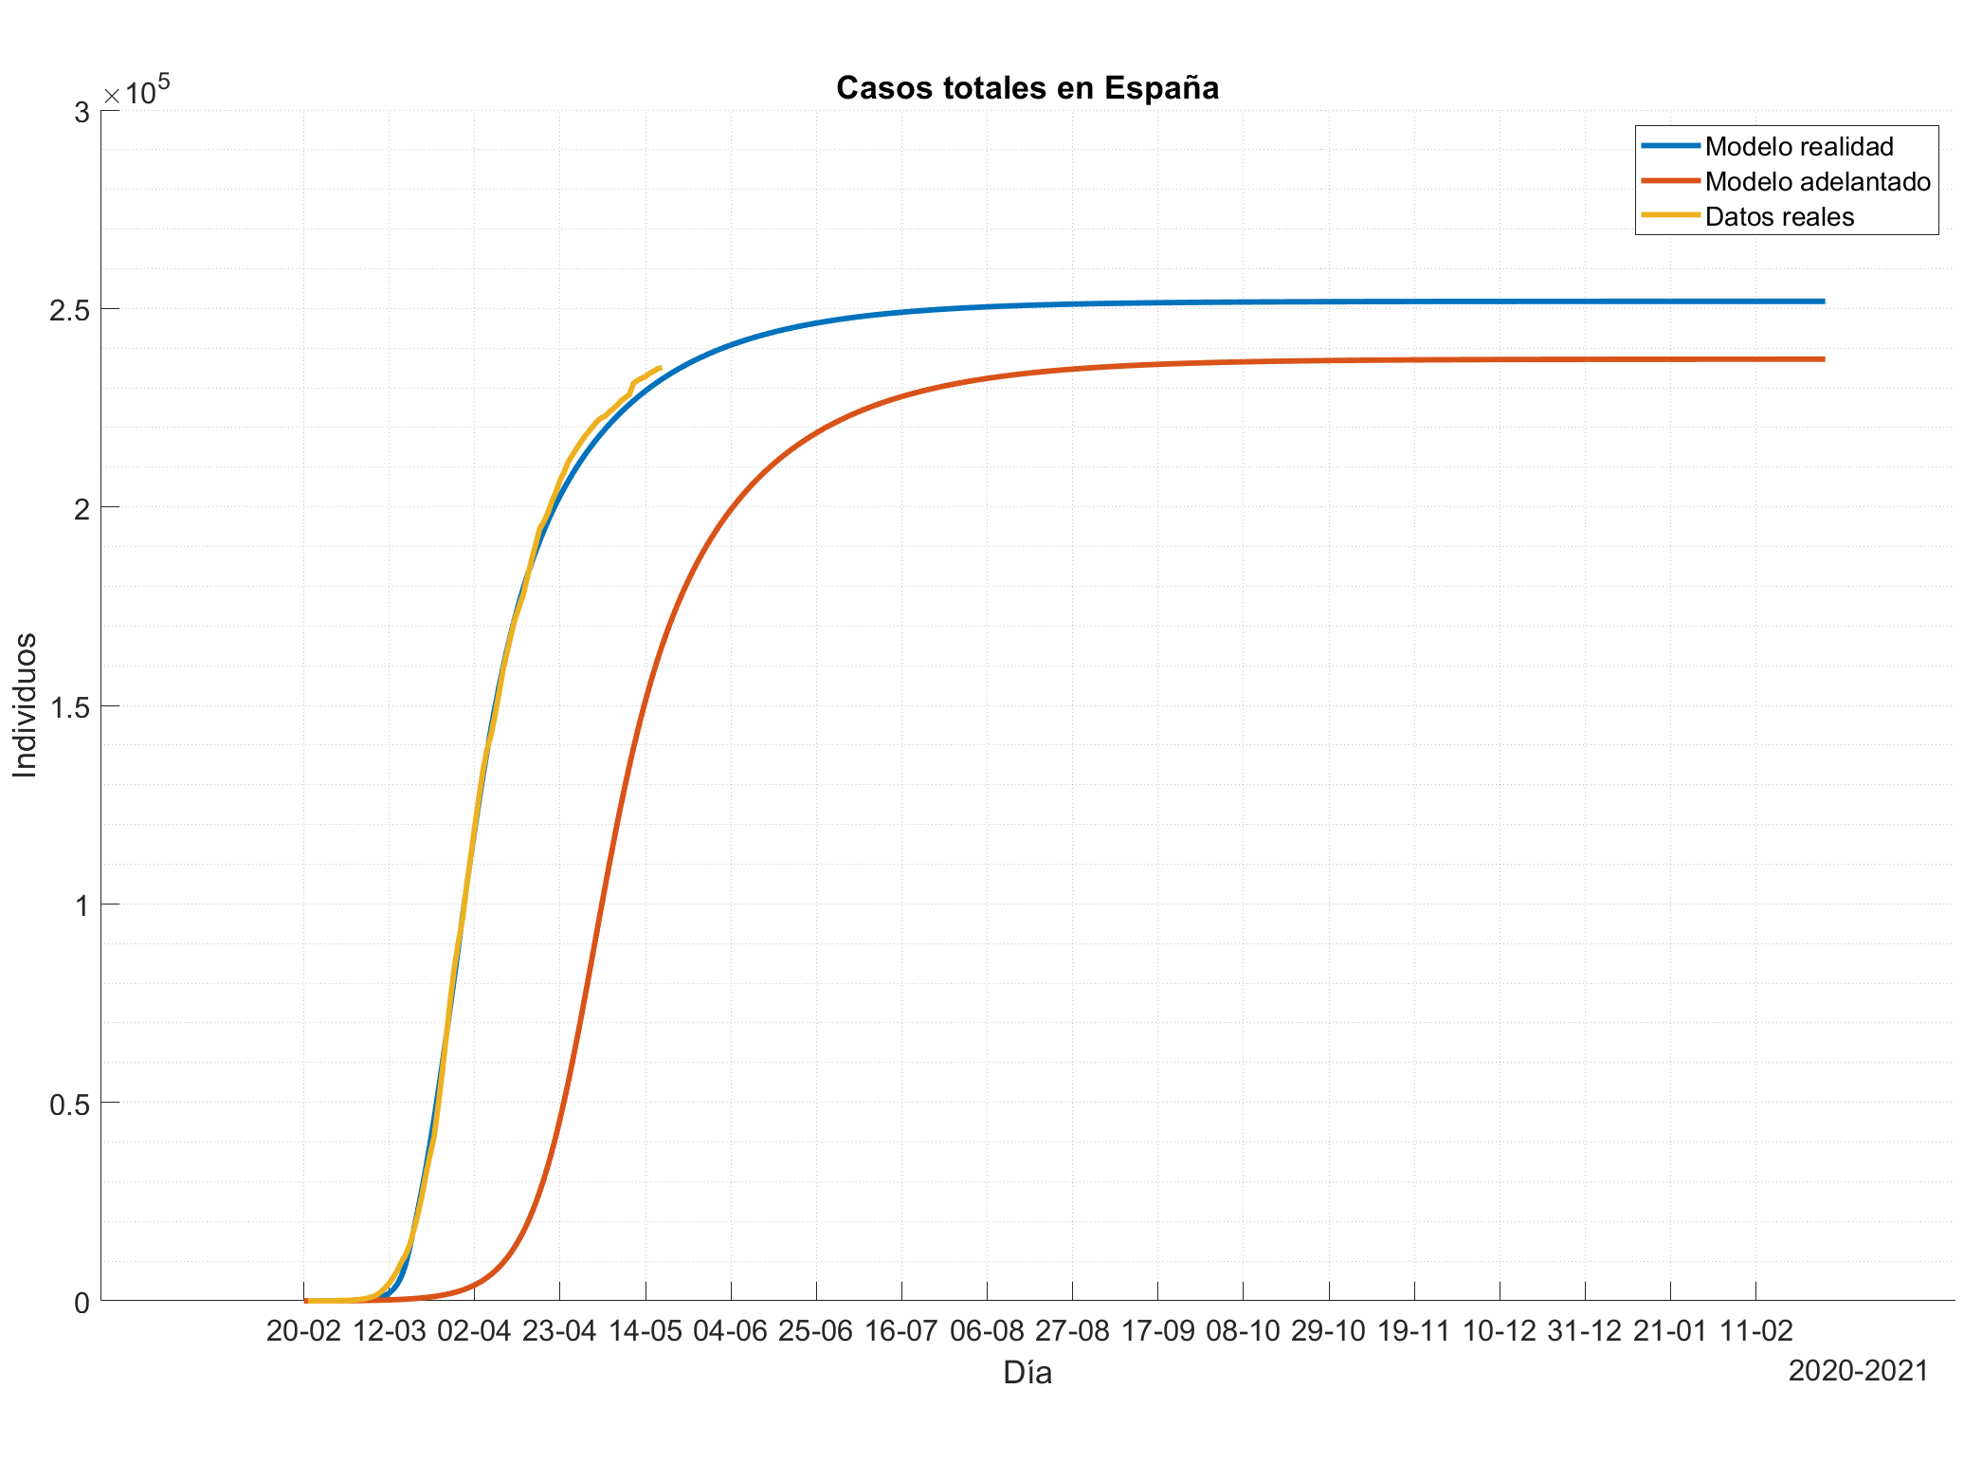
¿Cuarentena el 1 de marzo?

Slide 17
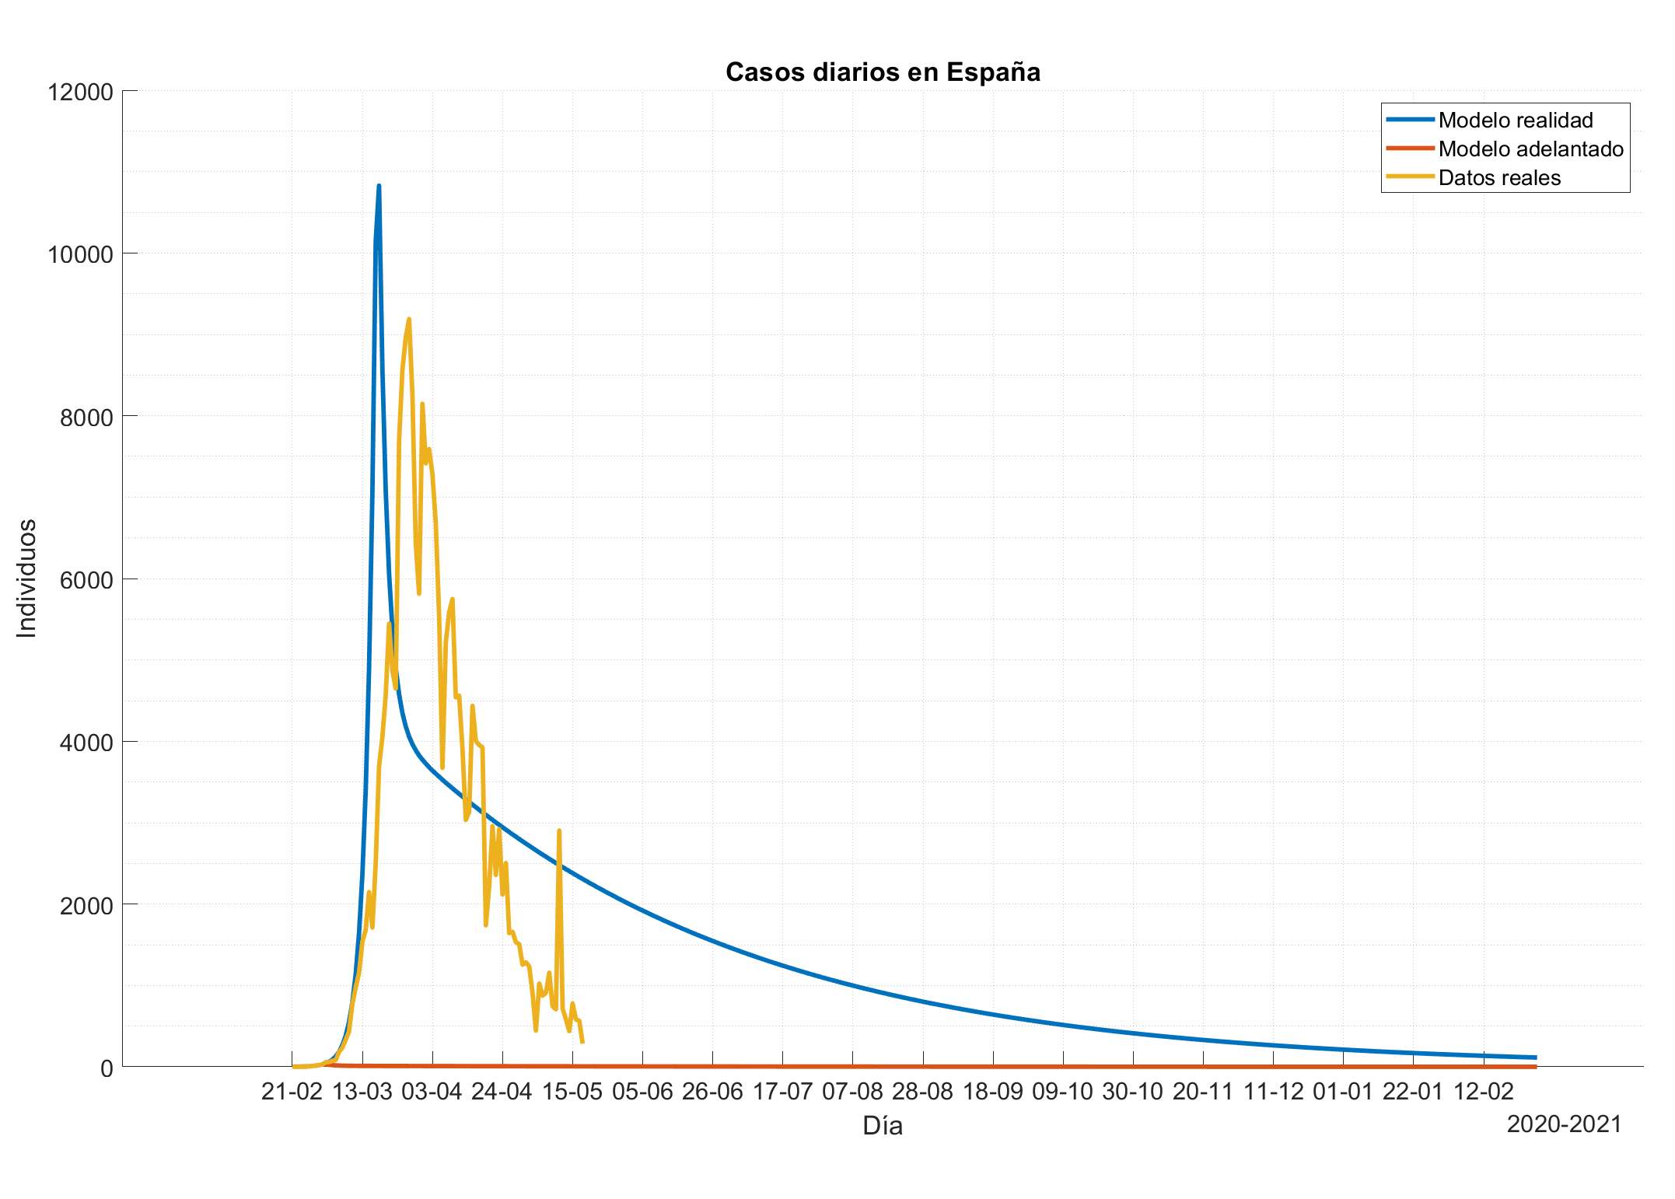
¿Asintomáticos?

Slide 18
Conclusiones
Los infectados asintomáticos suponen gran parte de los contagios
Diseño, desarrollo, depuración y validación muy complejo
Alta explicabilidad
Capacidad de modelar otros escenarios
Sensible a las funciones de pérdida

Slide 19


